Slide 1

XÂY DỰNG PHẦN MỀM DOCUMENT SCAN
SỬ DỤNG THƯ VIỆN OPENCV
Nhóm: 01
Giáo viên hướng dẫn: Ths. Nguyễn Khánh Lợi
TP.HCM, Ngày 17 Tháng 8 Năm 2024
© 2024 HCMUT
Học kỳ 233
1

Slide 2
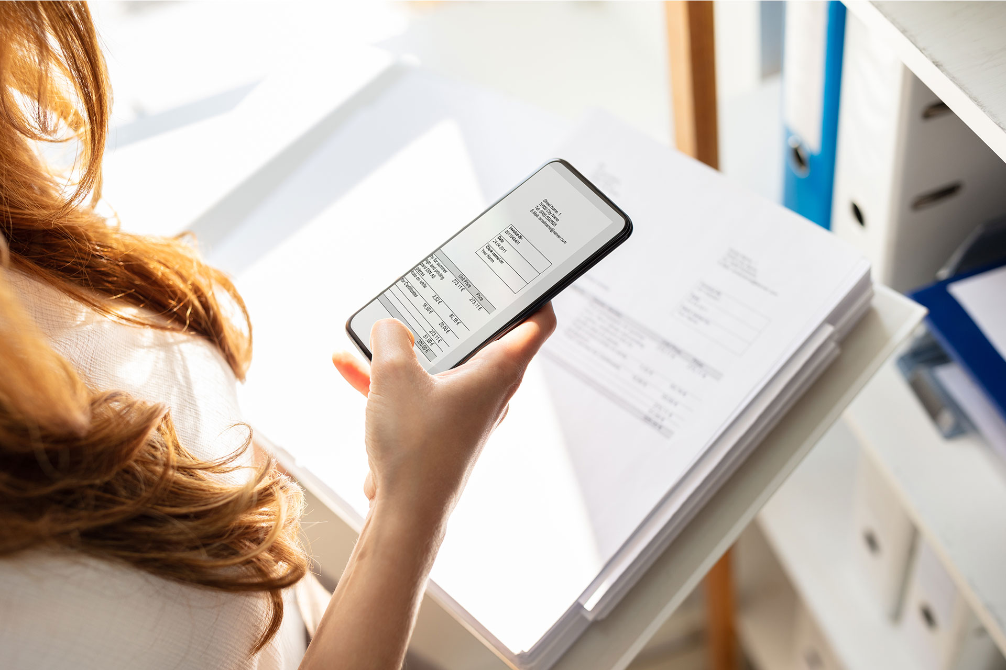
ĐẶT VẤN ĐỀ
Ngày nay, với sự phát triển mạnh mẽ của công nghệ, việc số hóa tài liệu trở thành một nhu cầu cấp thiết trong nhiều lĩnh vực, đặc biệt là trong quản lý tài liệu và lưu trữ thông tin.
Số hóa tài liệu không chỉ giúp bảo quản tài liệu lâu dài mà còn tạo điều kiện thuận lợi cho việc tìm kiếm, truy cập và chia sẻ thông tin
Các công nghệ xử lý ảnh và nhận dạng ký tự quang học (OCR) đóng vai trò quan trọng trong việc chuyển đổi các tài liệu giấy sang định dạng số
© 2024 HCMUT
Học kỳ 233
2

Slide 3
OUTLINE
GIỚI THIỆU
THIẾT KẾ HỆ THỐNG VÀ LƯU ĐỒ GIẢI THUẬT
main.py: Tích hợp và thực hiện quá trình quét tài liệu
Manual_Detect.py: Phát hiện tài liệu thủ công
Auto_Detect.py: Phát hiện tài liệu tự động
GUI.py: Quản lý giao diện đồ họa
KẾT QUẢ & DEMO
© 2024 HCMUT
Học kỳ 233
3

Slide 4


GIỚI THIỆU
Thư viện NumPy: Xử lý số học
Thư viện OpenCV: Thực hiện các tác vụ xử lý ảnh
THƯ VIỆN
Thư việnTkinter: Xây dựng giao diện người dùng
IDE
&NNLT
IDE: Pycharm
Ngôn ngữ lập trình: Python
© 2024 HCMUT
Học kỳ 233
4

Slide 5
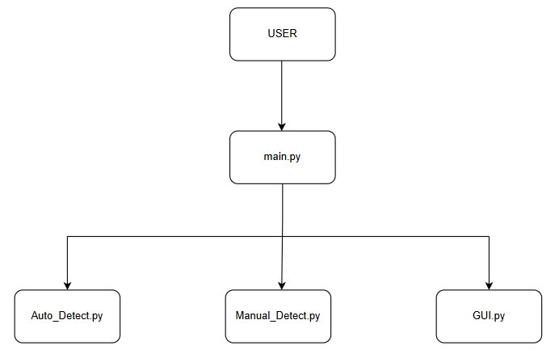
THIẾT KẾ HỆ THỐNG VÀ LƯU ĐỒ GIẢI THUẬT
© 2024 HCMUT
Học kỳ 233
5

Slide 6
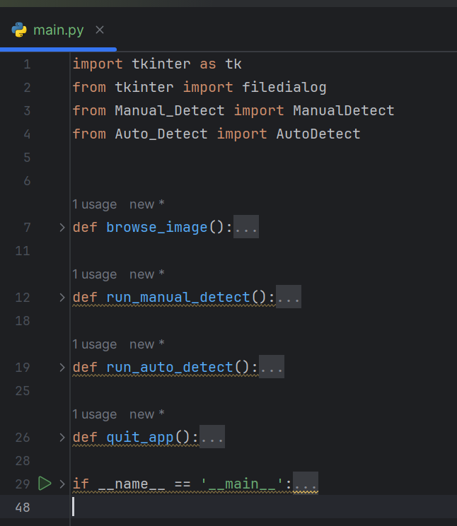
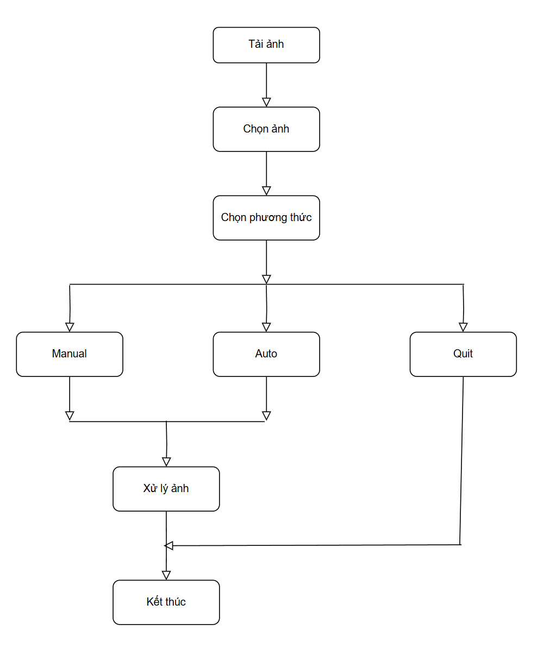
main.py: Tích hợp và thực hiện quá trình quét tài liệu
© 2024 HCMUT
Học kỳ 233
6

Slide 7
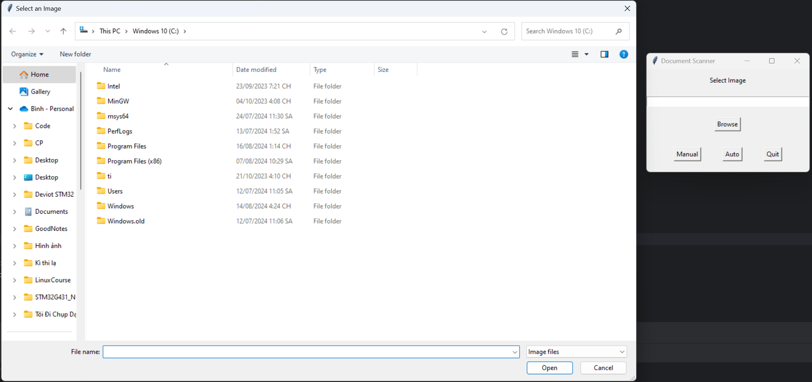
main.py: Tích hợp và thực hiện quá trình quét tài liệu
© 2024 HCMUT
Học kỳ 233
7

Slide 8
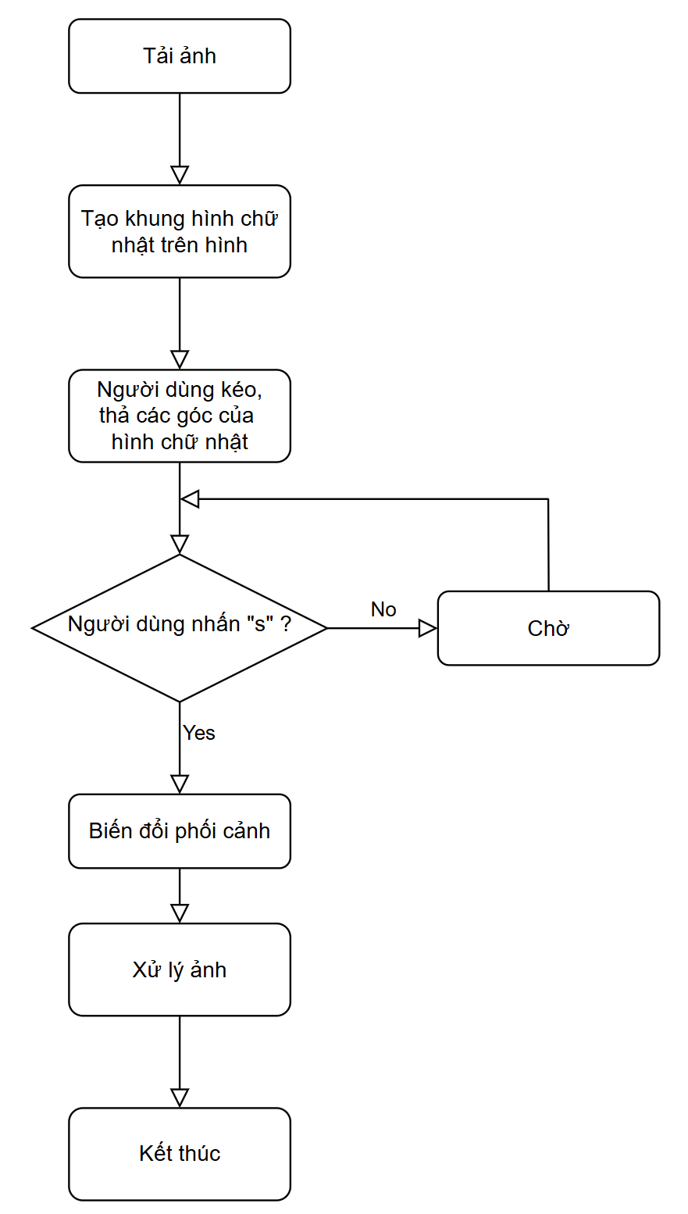
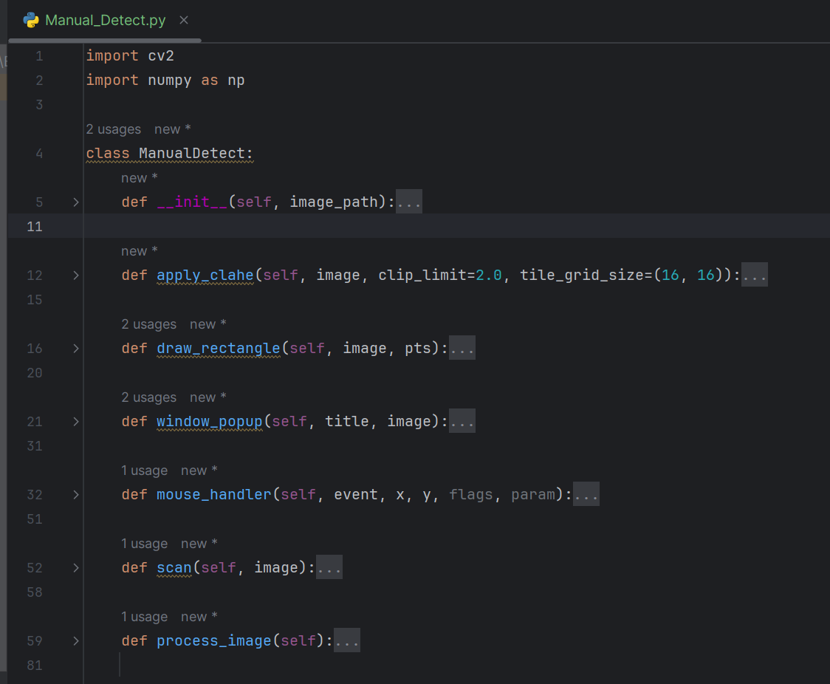
Manual_Detect.py: Phát hiện tài liệu thủ công
© 2024 HCMUT
Học kỳ 233
8

Slide 9
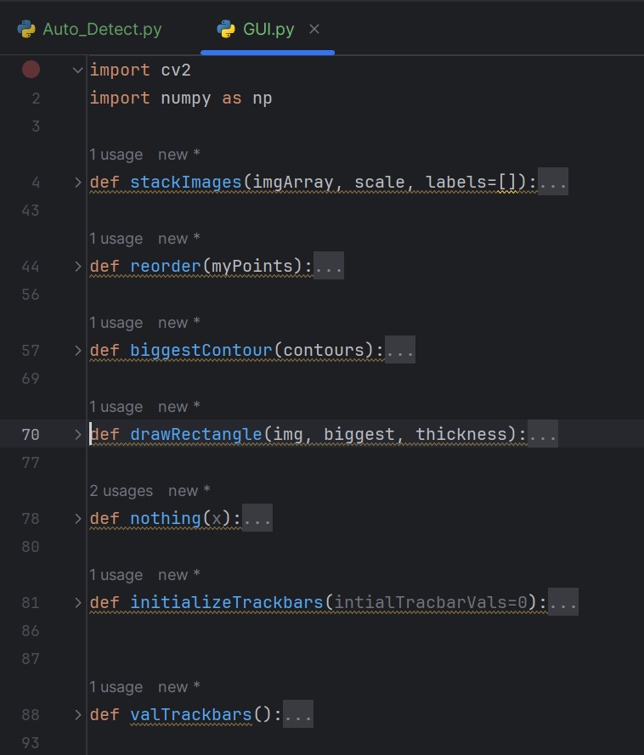
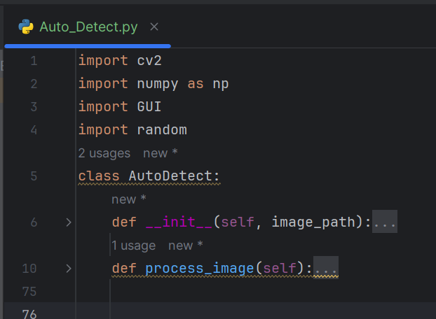
Auto_Detect.py & GUI.py
© 2024 HCMUT
Học kỳ 233
9

Slide 10
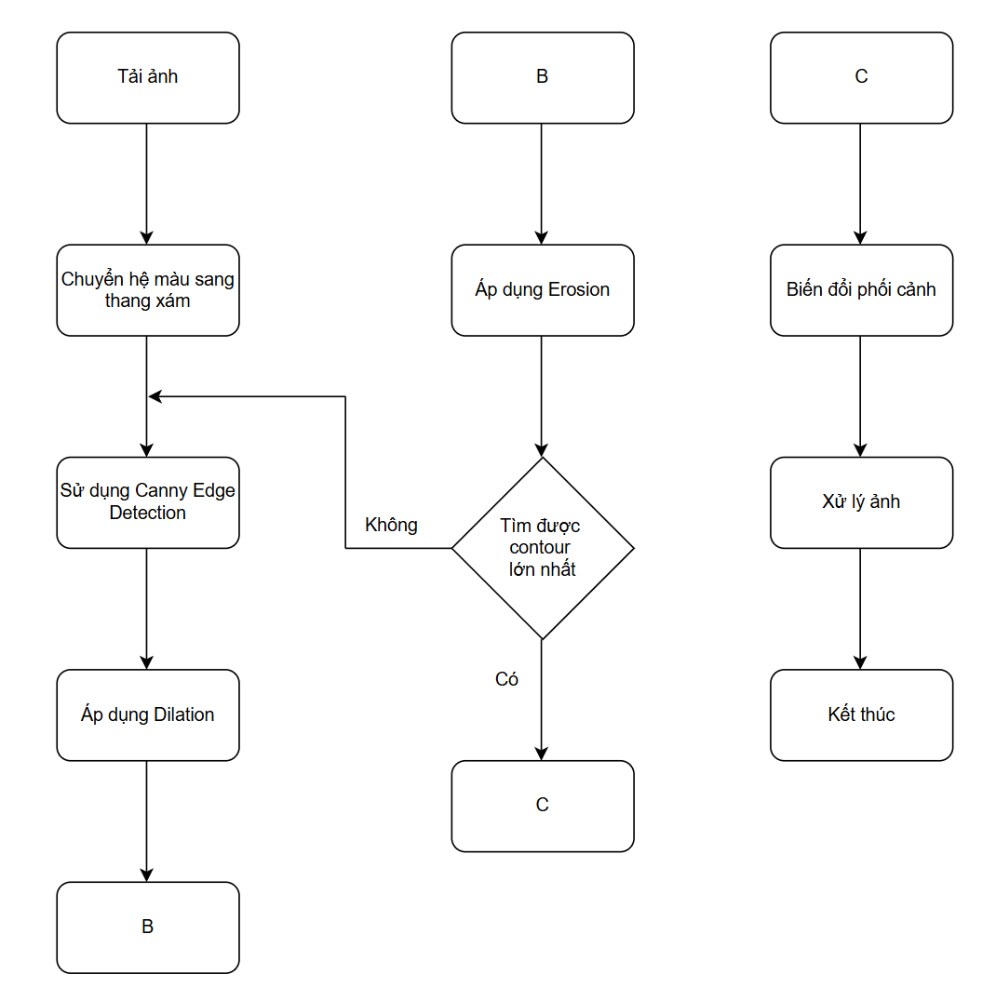
© 2024 HCMUT
Học kỳ 233
10

Slide 11




NHẬN XÉT
THẢO LUẬN
binh.buithanh27@hcmut.edu.vn
facebook.com/binh.buithanh27
0899462706
© 2024 HCMUT
Học kỳ 233
11

